Slide 1
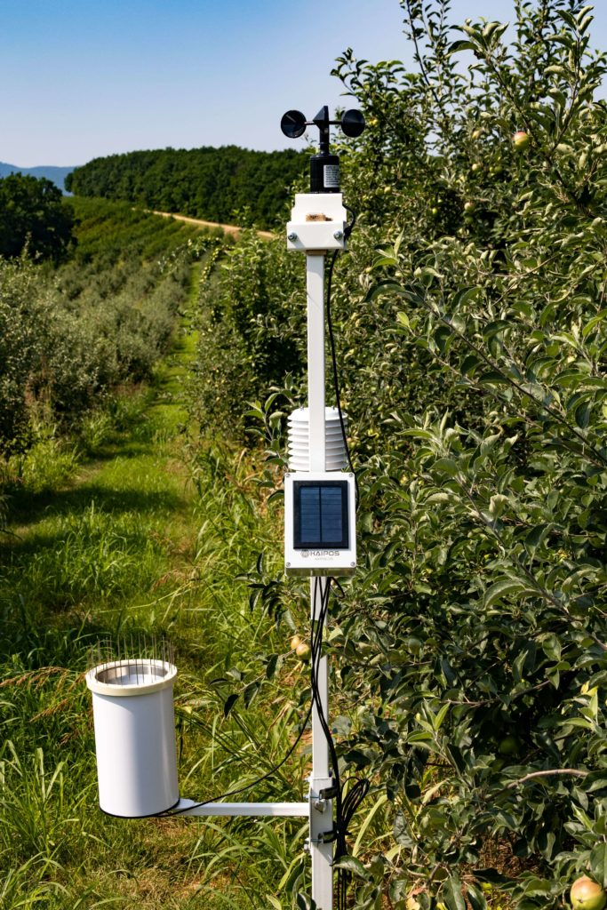

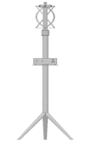




АКМ
Тамбовский Государственный Технический Университет
Кафедра «Конструирование радиоэлектронных и микропроцессорных систем»
Автоматизированный комплекс метеонаблюдений

Slide 2
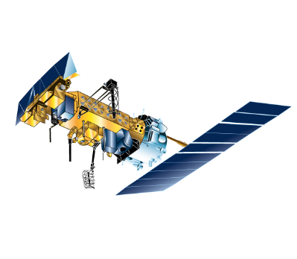
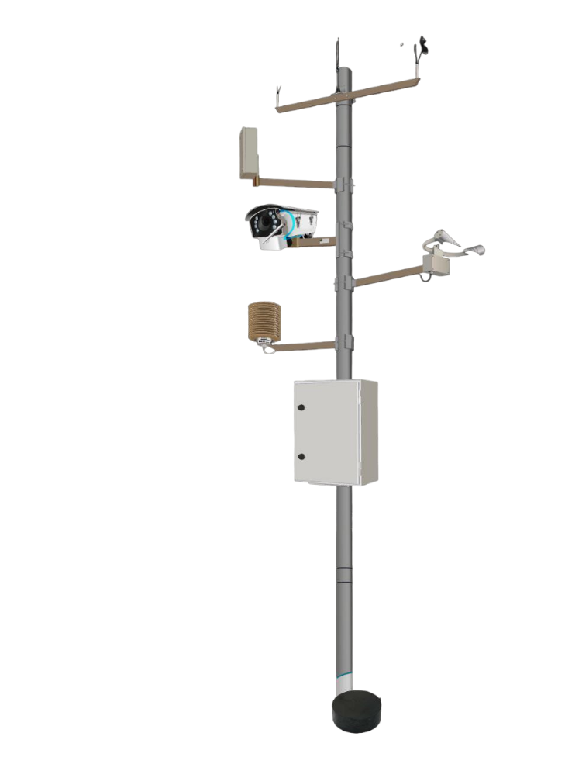
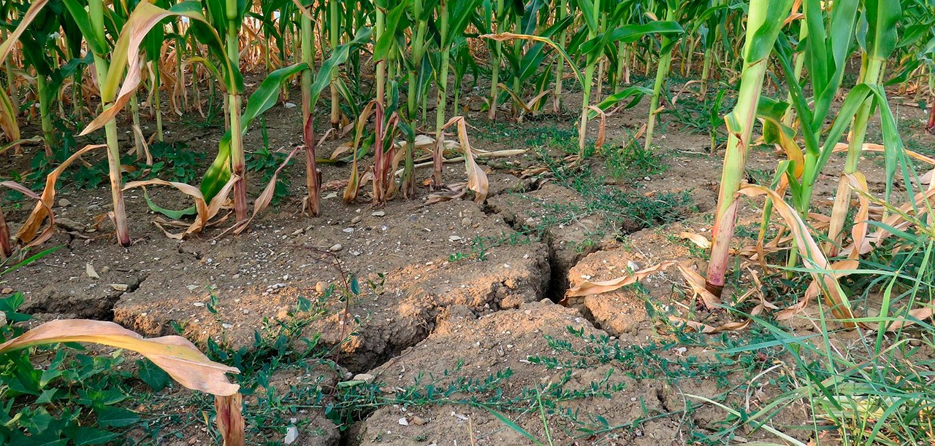
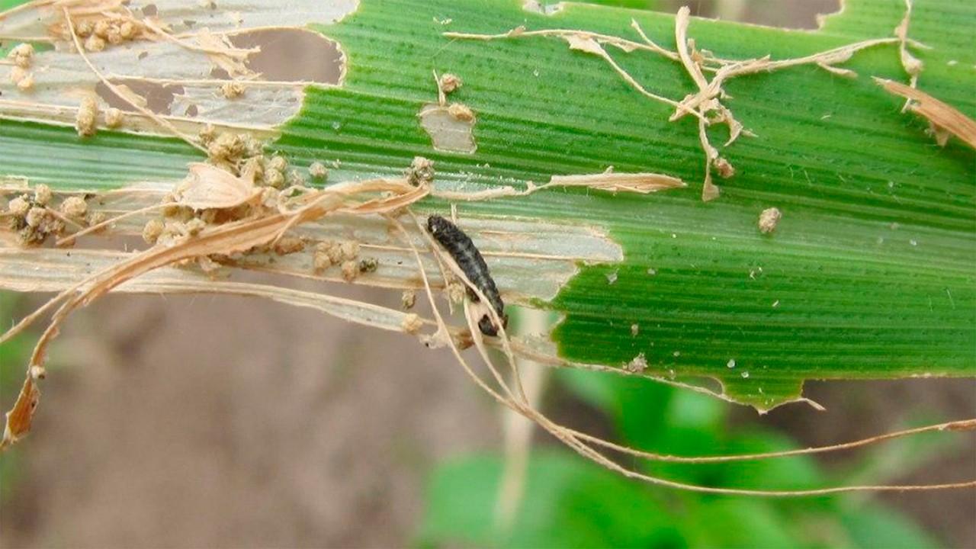
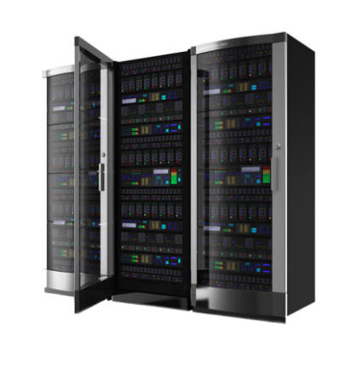
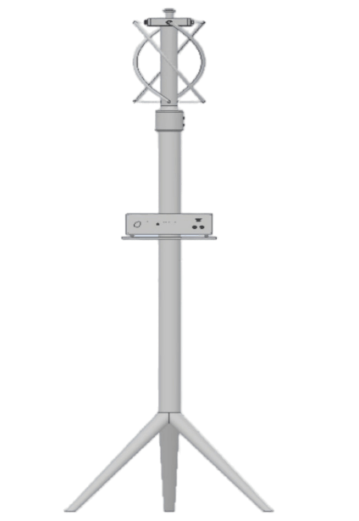
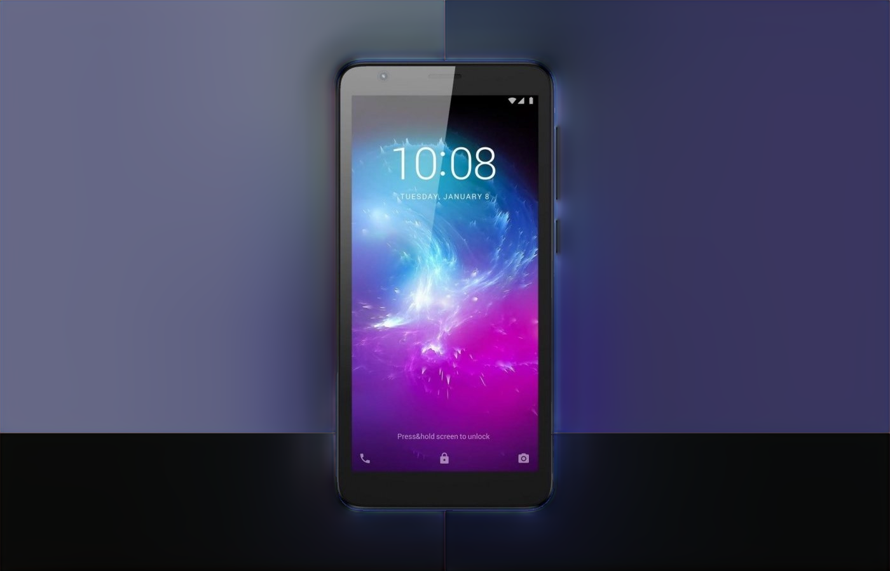
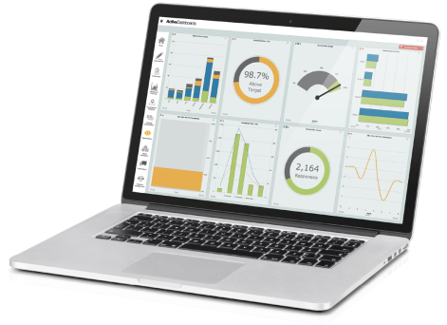
Паспорт проекта
АКМ
Проблема
Решение
Нехватка
информации о реальной
метеоситуации на поле
Риск потери урожая, связанный с несвоевременными мерами по его защите
Рынок НТИ: Агронет

Slide 3
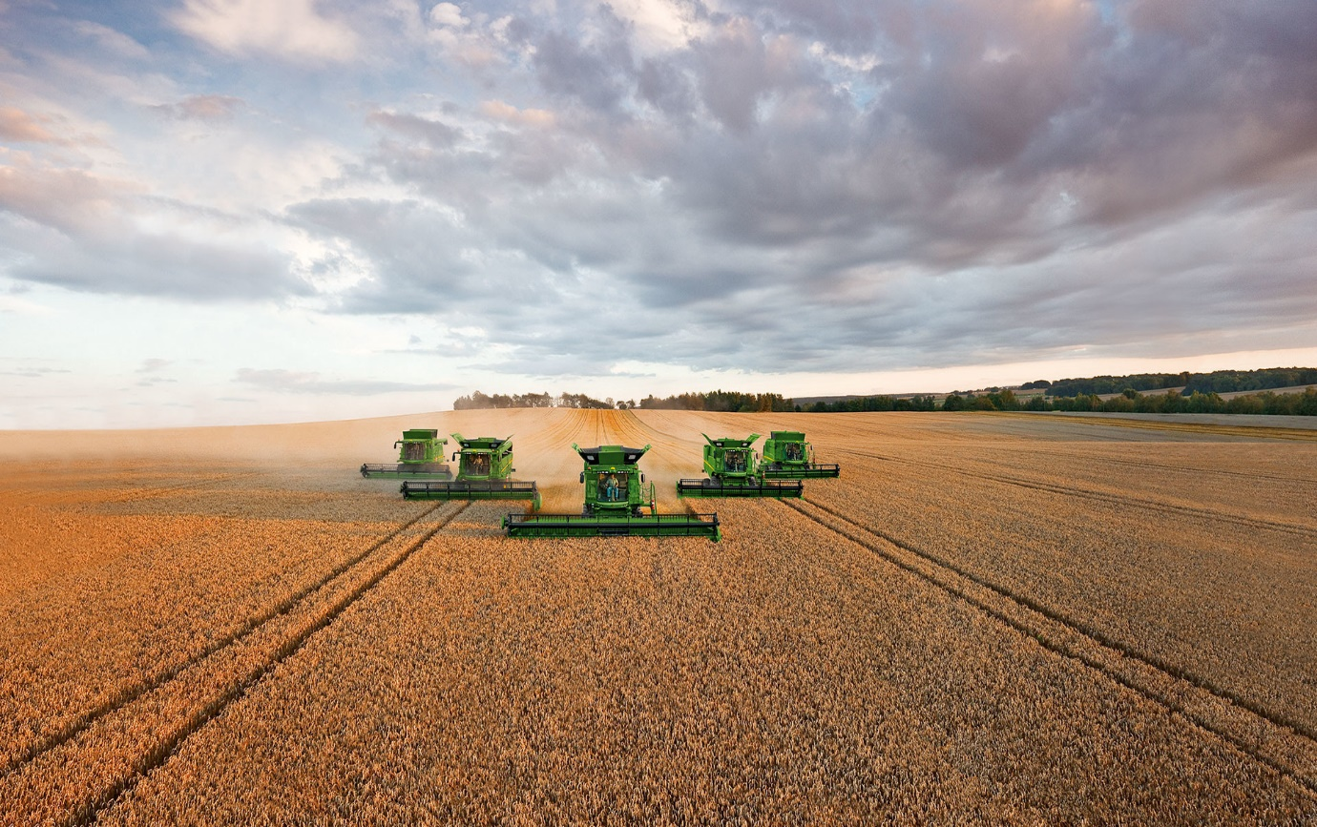
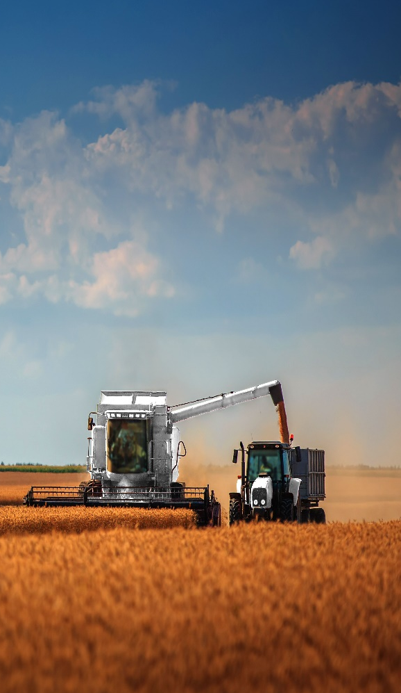
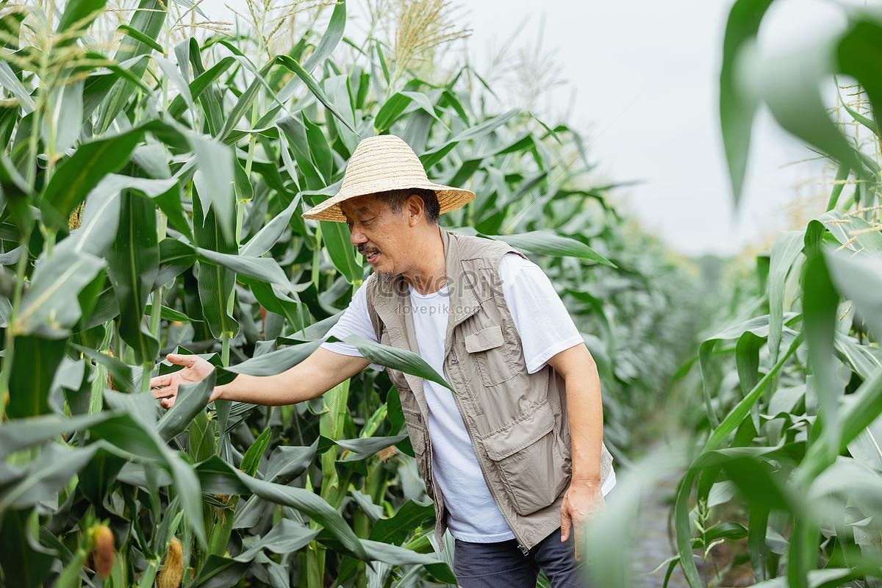
Заинтересованные стороны/
Стейкхолдеры
АКМ
АПК
Магнит
Содружество
ГК АСБ
Мираторг
Черкизово
Сады Придонья
Частные фермеры
(малый бизнес)

Slide 4

Инсайты
АКМ
Сталкиваетесь ли с нехваткой информации о реальной метеоситуации на поле?
Да, безусловно, с данной проблемой мы сталкиваемся и довольно часто.
А как часто вы сталкиваетесь с этой ситуацией?
3 сезона в год. При посадке, выращивании и выкапывании
Как вы справляетесь с данными трудностями?
Мы пользуемся сервисами Яндекс погоды.
Какие еще способы решения рассматривали?
Рассматривали Спутниковый мониторинг Farmers Edge
Сервис бесплатный и удобный в использовании, отсутствует точность.
Что вам нравится в текущем решении, а что не нравится?

Slide 5
Пользовательский сценарий
АКМ
As-Is
To-Be
Клиенту-агрохолдингу необходимо спрогнозировать резкие изменения погодных условий для предотвращения потерь урожая
Клиент-агрохолдинг получает точные метеоданные; сможет спрогнозировать изменения погодных условий для предотвращения потерь урожая
Не имеет возможности получить долгосрочный точный прогноз погоды в конкретном масштабе.
На основе автоматизированной системы наблюдения метеорологических условий получает точные данные и прогнозы
Происходят непредвиденные гражданскими сервисами изменения метеорологической обстановки.
Позволит принимать обоснованные решения в зависимости от погодных условий

Slide 6

Объём рынка, его динамика
83,02 млрд. рублей (Потенциальный объём рынка)
10,5 млн. рублей
(Доступный объём рынка)
PAM
TAM
SAM
SOM
1,75 млн. рублей
(Реально достижимый объём рынка)
1,3 млрд. рублей
(Общий объём рынка)

Slide 7

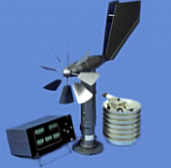
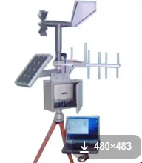
Конкуренты/Аналоги решения
АКМ
Название аналога | Преимущества | Недостатки
 | Компактные размеры Наличие датчиков, способных зафиксировать все известные пределы температур, давлений и др. природных характеристик | Непосредственное присутствие при снятии показателей измерений; Требуется питание от сети; Относительно большая погрешность измерения влажности воздуха.
 | Полная комплектация всевозможными датчиками погодных условий; Возможность покупки дополнительных датчиков, не входящих в комплект; - Низкая потребляемая мощность | Относительно высокая погрешность измерения направления ветра; Непосредственное присутствие при снятии показателей измерений; Отсутствие портативности; Относительно высокая цена(не учитывая дозиметр УДБГ-01-02)
Метеостанция
М-49М
Метеорологический комплекс МК-14

Slide 8
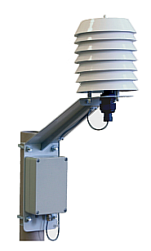

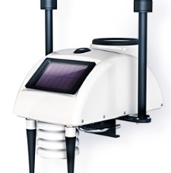
 | Наличие автоматического режима работы; Простая эксплуатация, конструкция и дешевизна при покупке; Внесён в официальный список средств измерений РФ; | Из-за степени защиты IP43 устройство не может быть поднято достаточно высоко для более точного измерения ветра;
 | - Компактные габариты. - Встроенная солнечная батарея и АКБ. Условия эксплуатации -50 до +55 Наличие собственных датчиков в автономном режиме Отечественная разработка Круглосуточная техническая поддержка Эргономичный и современный вид Удобное использование для неопытного пользователя | Отсутствие возможности получать снимки земной поверхности с метеорологических спутников Узкий спектр метеорологических измерений Незначительной охват территорий сертефицировано в маленьком количестве стран (8 стран) Нет доступа к метеоспутникам Нет защиты от актов вандализма
Измеритель метеорологических параметров среды ИПСЭС-1
SOKOL-M1

Slide 9
Бизнес-модель
АКМ
1. ПРОБЛЕМА | 3. РЕШЕНИЕ | 7.СКРЫТОЕ ПРЕИМУЩЕСТВО | 2. ПОТРЕБИТЕЛЬСКИЙ СЕГМЕНТ
Проблема потребителя в отсутствии или неточности, получаемой информации о метеоситуации на поле, как было сказано ранее | Наше решение это комплекс метеонаблюдения, который будет собирать и обрабатывать метеоданные со спутников и локальных датчиков. Вся информация будет передаваться центральной системой на сервера веб-сайта или приложения, обрабатываться и прогнозироваться вследствие чего позволит принимать обоснованные решения и эффективно управлять различными процессами в зависимости от погодных условий. | Потому что мы запатентуем нашу уникальную 3D модель, все чертежи, а также создадим логотип, который зарегестрируем в официальных реестрах | Организации, которые составляют агропромышленный комплекс. Такие как Мираторг, Черкизово, ГК АСБ, Сады Придонья
1а. СУЩЕСТВУЮЩИЕ АЛЬТЕРНАТИВЫ (Как сейчас решаются эти проблемы) | 8. КЛЮЧЕВЫЕ МЕТРИКИ (По каким показателям будет понятно, что предлагаемое решение успешно?) | 4. КАНАЛЫ РАСПРОСТРАНЕНИЯ (Как потребители узнают про ваш продукт?) | 2а. РАННИЕ ПОСЛЕДОВАТЕЛИ (Кто в первую очередь начнет пользователься вашим решением?)
1) никак 2) Пользуются прогнозом общедоступных сервисов (ЯндексПогоды, Gismeteo), которые не несут ответственности за точность предсказаний 3) Использование портативных метеостанций малой мощности с ограниченным функционалом и диапазоном действия | Объем продаж | 1. Посты в соц.сетях 2. Реклама по радио 3. Объявление в газетах 4. Прямая связь с потенциальными покупателями | Тот, кому мы продадим рабочую модель АКМ
6. СТРУКТУРА ИЗДЕРЖЕК (Какие затраты потребуются, чтобы продукт работал?) |  | 5. ПОТОКИ ПОСТУПЛЕНИЯ ДОХОДОВ (На чем ваш продукт будет зарабатывать?)
Затраты на разработку: 1. Закупка датчиков и комплектующих для прототипа 2. Оформление документации в соответствии с требованиями ГОСТ и нормоконтроля оборудования РФ 3. Включение прототипа АКМ в список официальных метеостанций государственного образца Постоянные затраты: 1. Затраты на электроэнергию 2. Аренда АКМ (по возможной договорённости с потенциальным покупателем) 3. Продажа готовых метеоданных |  | Фиксированная стоимость за покупку - единоразовая оплата при покупке продукта Ежемесячная подписка - оплата за период пользования продуктом или Продажа пользовательской лицензии - оплата за лицензию на пользование сервисом Монетизация данных - продажа доступа к собранной аналитике

Slide 10




Смета
АКМ
Стоимость оборудования: 100000-120 000 руб.
Стоимость транспортировки оборудования: от 15 000 руб.
Стоимость монтажа и наладки оборудования: 20 000 руб.
Стоимость оформление лицензии и документации : 50-60 000 руб.

Slide 11













Источники финансирования
Доход от заключаемых сделок, продаж
Собственные сбережения на разработку рабочей модели прототипа

Slide 12

Дорожная карта
АКМ
Сентябрь
Октябрь
Ноябрь
Анализ аналогов и конкурентов
Проводили проблемные интервью
Запуск проекта
Работа в акселераторе “ЦифРаПром”
Анализ объема рынка
Модернизовали идею
Декабрь
Разработка 3D модели АКМ
Февраль
Январь
Сбор элементной базы
Участие в отраслевых конференциях/форумах

Slide 13
Дорожная карта
АКМ
Май
Апрель
Март
Участие в конференциях/ярмарках
Оформление документации продукта
Разработка 3D модели АКМ
Доработка прототипа и выяление недостатков
Разработка прототипа
Подведение итогов тестирования
Создание MVP
Июнь
Тестирование MVP
Июль

Slide 14
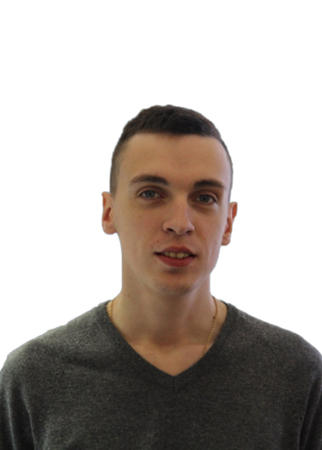
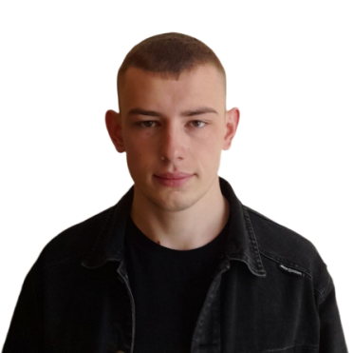
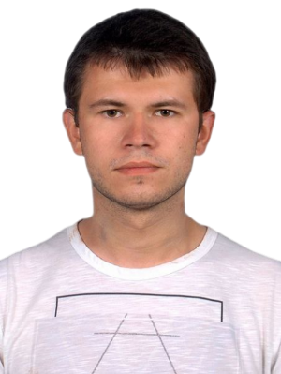
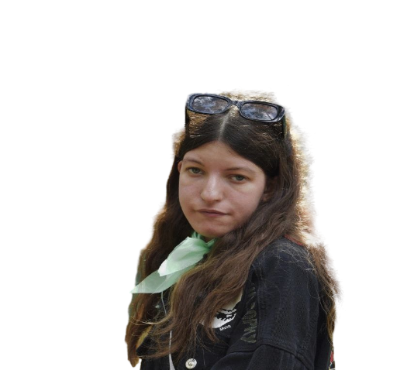

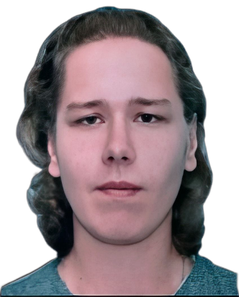

Команда проекта
АКМ
Чепурин Георгий –
разработчик, инженер бакалавр 4 курса направления “Инфокоммуникационные технологии и системы связи”
Филимонов Вячеслав –
инженер, бакалавр 4 курса направления “Инфокоммуникационные технологии и системы связи”
Курносов Роман Юрьевич
проектный наставник,
к.т.н., доцент кафедры КРЭМС
Ндонг Нтого Карлос–
инженер, бакалавр 4 курса направления “Инфокоммуникационные технологии и системы связи”
Потлов Сергей –
инженер, бакалавр 3 курса направления “Инфокоммуникационные технологии и системы связи”
Попов Иван –
инженер, бакалавр 4 курса направления “Инфокоммуникационные технологии и системы связи”
Скворцова Софья –
Экономист, бакалавр 2 курса направления “Инфокоммуникационные технологии и системы связи”

Slide 15


АКМ
Контактная информация
Попов Иван Алексеевич
Телефон: +7(980) 674 77 43
Email: ivanpopov072002@mail.ru

Slide 16
АКМ
Тамбовский Государственный Технический Университет
Кафедра «Конструирование радиоэлектронных и микропроцессорных систем»
Автоматизированный комплекс метеонаблюдений

